Slide 1
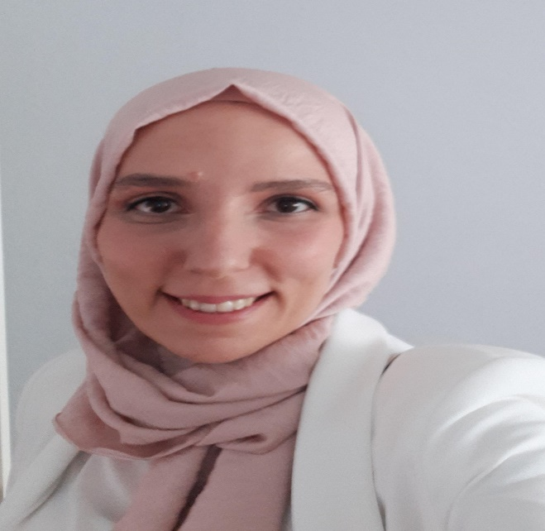
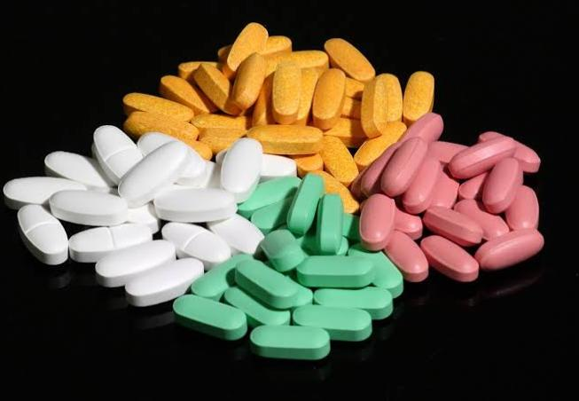
YTÜ
FEN EDEBİYAT FAKÜLTESİ
KİMYA BÖLÜMÜ
SEMİNER DERSİ SUNUMU
SEÇİL KURUM
20516023
Sıvı Kromatografisi Teknikleri İle Kardiyovasküler Sistem İlaçlarının Analizi
Danışman
Assos. Prof.Dr.Şule DİNÇ ZOR
Tarih: 05.04.2022 Saat: 12:00
Yer: Fen-Edebiyat Fakültesi B2-D10

